Slide 1
Obraz a jazyk
Sémiologie a dekonstrukce v dějinách umění

Slide 2
19.4. Klára Hudáková – Stephen Melville: The Temptation of New Perspectives
3.5. Matěj Mikloš – Craig Owens: The Allegorical Impulse
17.5. Dita Ranzi – Andrew Benjamin: Anselm Kiefer´s Iconoclastic Controversy; Andrew Benjamin: Derrida, Architecture and Philosophy

Slide 3
Kritický revizionismus v dějiných umění – „New Art History“
Ján Bakoš, Štyry trasy metodológie dejín umenia, Bratislava: Veda / Vydavatelstvo Slovenskej akadémie vied, 2000
Dekonstruktivisticko-sémiologický proud
- Zpochybňování korespondenční teorie pravdy, ideologie, diskurs, kontext uměleckého díla, problematika vztahů moci, rasa, gender, různost kultur, společenské třídy, epistemologické otázky

Slide 4
T. J. Clark, Albert Boim, Alan Wallach, Rosalind Krauss, Svetlana Alpers, Griselda Polock, John Barrell, Meyer Schapiro, John Tagg, Laura Mulvay, Peter Fuller, Michael Camille atd.
Donald Preziosi, Norman Bryson, Mieke Bal, Donald Kuspit, Victor Burgin, George Didi-Huberman (blíže k dekonstrukci)

Slide 5
Lingvistika a sémiologie v dějinách umění
Umělecké dílo – znak, jazyk
Analogie obraz/slovo
Jan Mukařovský
Debata o aplikovatelnosti sémiotických metod F. de Saussura a Ch. S. Pierce
Meyer Schapiro, Pierre Francastel, Louis Marin, raný Michael Baxandall
„hieraticky nadřadit slovo obrazu, vypovídatelné nad viditelné, jazykovou referenci nad výtvarnou reprezentaci“

Slide 6
Louis Marin:
divák prohlíží obraz „jazykově“, lze aplikovat pravidla lingvistiky
předpoklad sémiologie: jazyk lze považovat za modelový znakový systém, platný i pro vizuální obraz
Michael Baxandall:
Giotto and the Orators (1971)
Jazyk = habitus myšlení, „jazykový determinismus“ (Sapir, Whorf) … tedy i umění ovlivněno jazykem
Patterns of intention (1985) – ústup od jazykového determinismu; jazyková analýza se přesouvá z um. díla na diskurz dějin umění; popis v sobě vždy již obsahuje vysvětlení; interpretativní deskripce/inferenční kritika

Slide 7
Poststrukturalistické (dekonstruktivní) dějiny umění (stále úzce spjaty se sémiologií)
ustupuje od verbální dominance obrazu
M. Foucault (Toto není fajfka), R. Barthes (Rétorika obrazu, Světlá komora), J. Derrida, Jean Paris
Michael Baxandall, Norman Bryson W. J. T. Mitchell, Hubert Damisch, Donald Preziosi, David Summers, Mieke Bal atd..
sémiologická metodologie se uplatňuje na kritiku uměleckohistorického diskursu
není (1) psaní/ myšlení o (2) objektu/ obraze. Je jen (1) psaní-o-obraze/ myšlení-o-obraze.

Slide 8
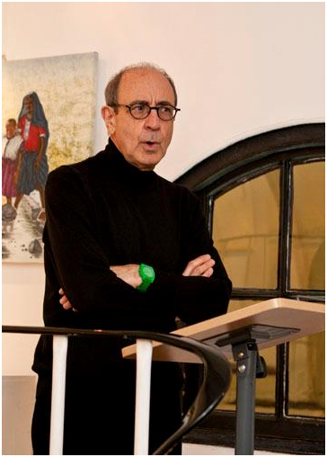
Donald Preziosi
Art of Art History: A Critical Anthology (1998)
Rethinking Art History: Meditation on a Coy Science (1989)
dějiny umění
kritická teorie
sémiotika
dekonstrukce

Slide 9
Archeologie disciplíny: analýza základních pozic a metafor dějin umění
Zlatý věk dějin umění – anachronismus, zrcadlem pozorovatelů
DU založeny na metafyzice přítomnosti:
1.) univerzální fenomén umění, 2.) evoluční vývoj, 3.) význam-obsah uměleckého díla
Metafory dějin umění:
lidský život – doba – dějiny
umělec = jeho dílo
umělecké dílo = mluvní akt

Slide 10
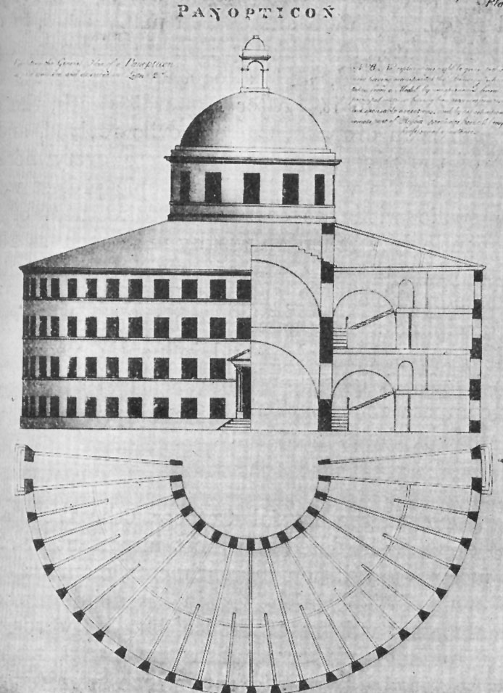
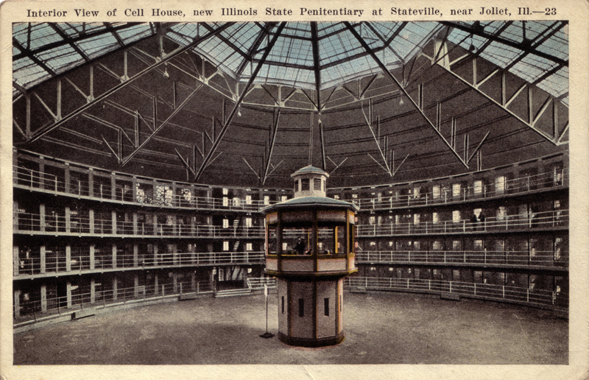
Aparát DU: Panopticon (M. Foucault)
„Epistemologická scénografie ospravedlňuje, naturalizuje a centralizuje určitý druh diskursivních zápisů, zatímco marginalizuje jiné.“

